Slide 1


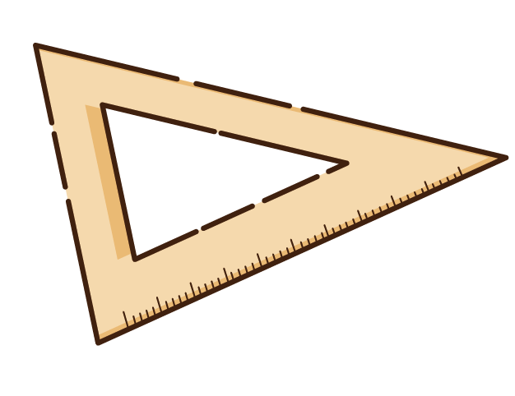
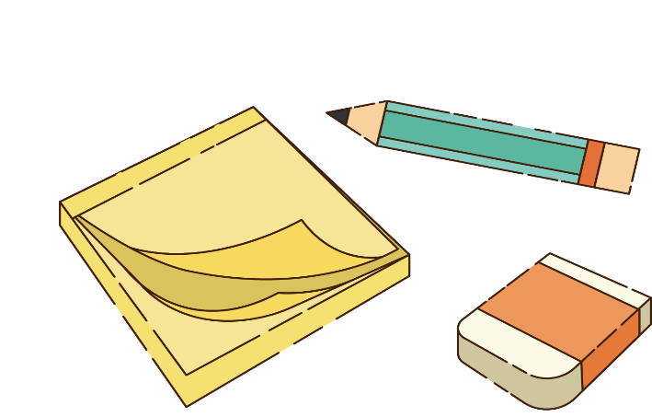





Slide 2


Slide 3








Có hai cạnh dài
Và hai cạnh ngắn
Đáng yêu làm sao
Bạn đoán xem nào?
Hình gì đó nhỉ?

Slide 4
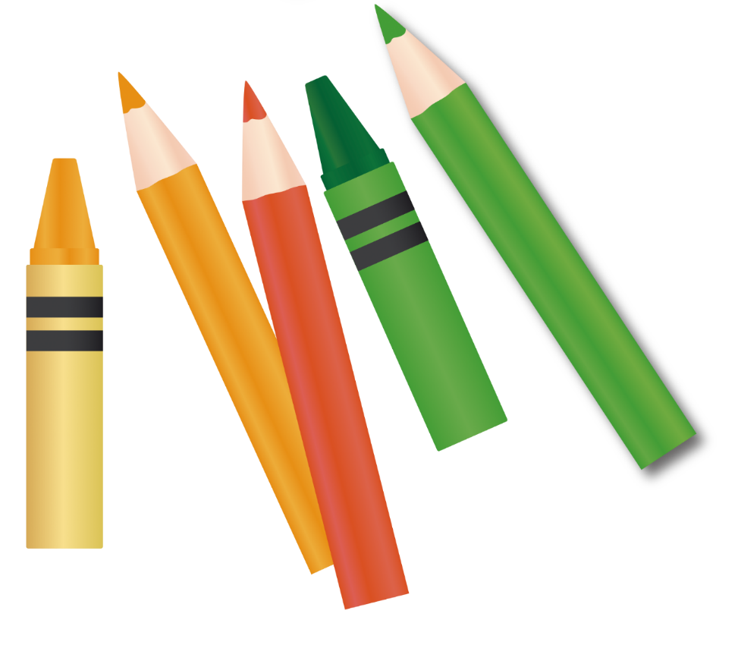

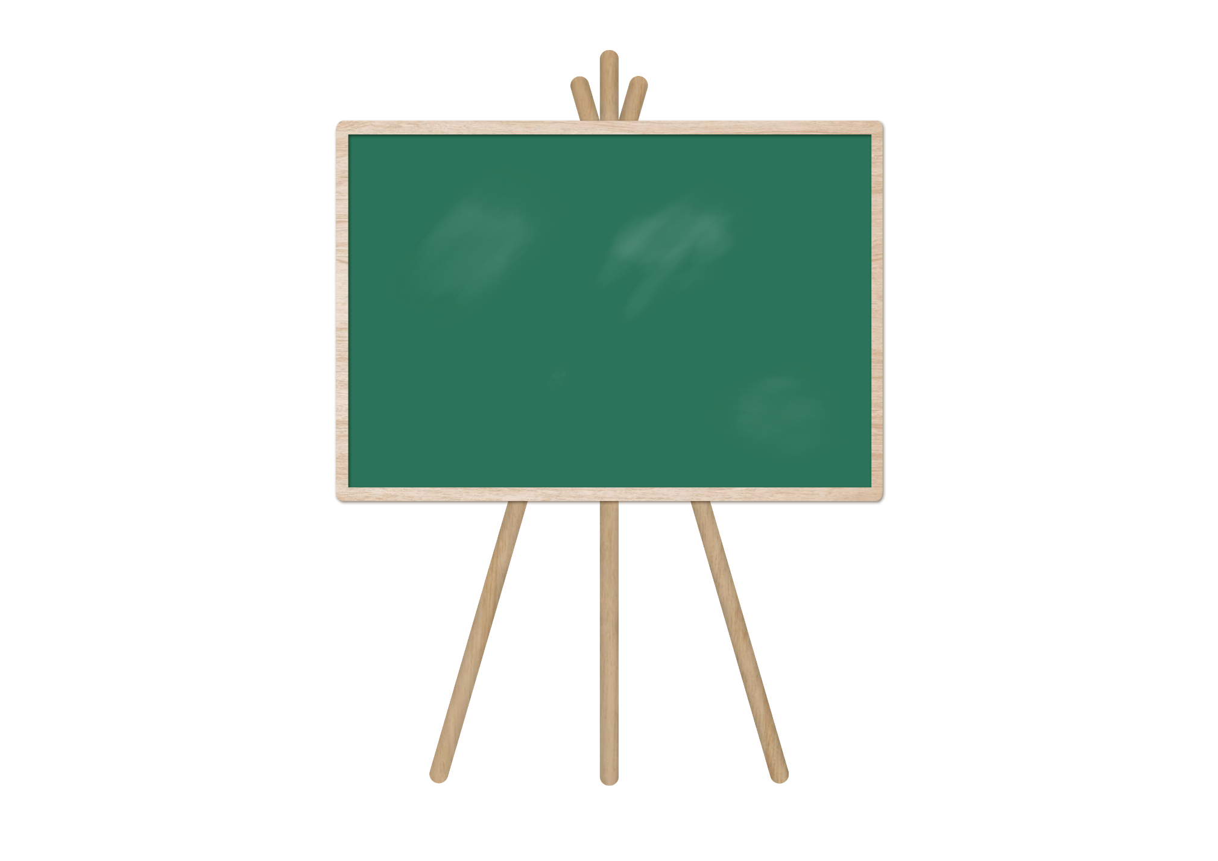

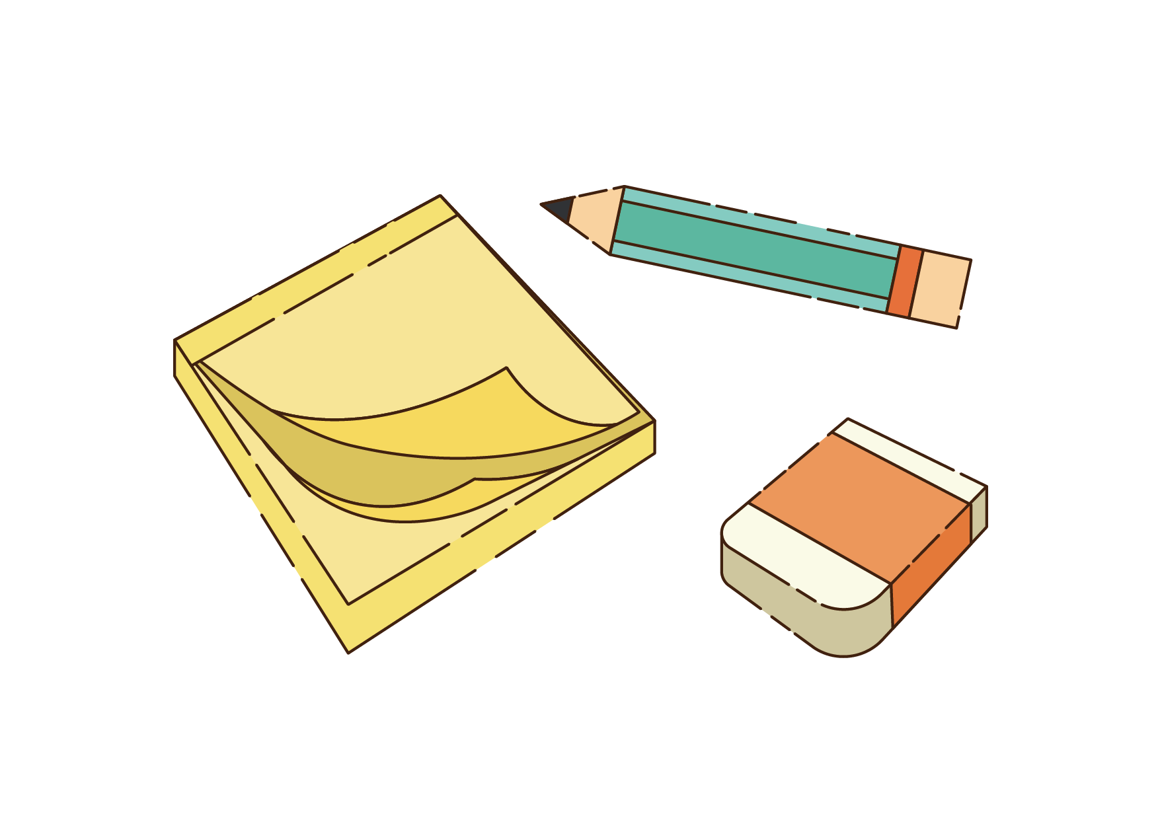
TOÁN 3

Slide 5

- Tính được diện tích hình chữ nhật theo quy tắc đã nêu trong SGK.
- Vận dụng giải các bài toán thực tế liên quan đến diện tích hình chữ nhật và bài toán giải bằng hai bước tính.

Slide 6



Slide 7




DIỆN TÍCH HÌNH CHỮ NHẬT
Bạn Việt khoe với Rô-bốt rằng mình có thể tính diện tích hình chữ nhật ABCD. Rồi bạn ấy đếm số ô vuông của hình chữ nhật ABCD. Bạn Rô-bốt khuyên bạn Việt rằng có một cách tính diện tích hình chữ nhật nhanh hơn.
Mình đếm số ô vuông thì sẽ biết diện tích hình chữ nhật này. Một, hai, ba,…
Có một cách nhanh hơn để tìm diện tích hình chữ nhật đấy!
1 cm²

Slide 8

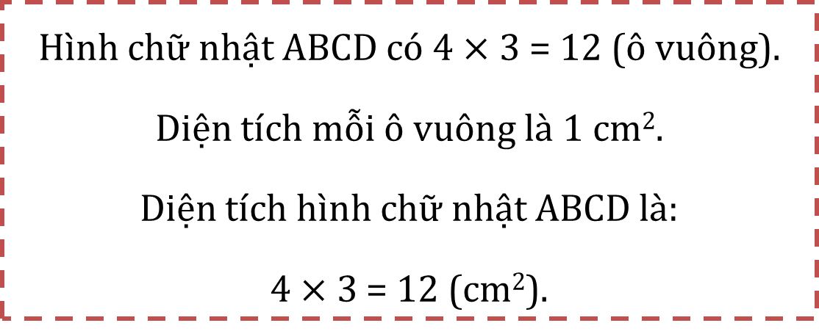
Số lượng ô vuông mỗi hàng?
Có bao nhiêu hàng?
Mỗi hàng có 4 ô vuông
Có tất cả 3 hàng
Hình chữ nhật ABCD có 4 $×$ 3 = 12 (ô vuông).
Diện tích mỗi ô vuông là 1 cm².
Diện tích hình chữ nhật ABCD là:
4 $×$ 3 = 12 (cm²).

Slide 9
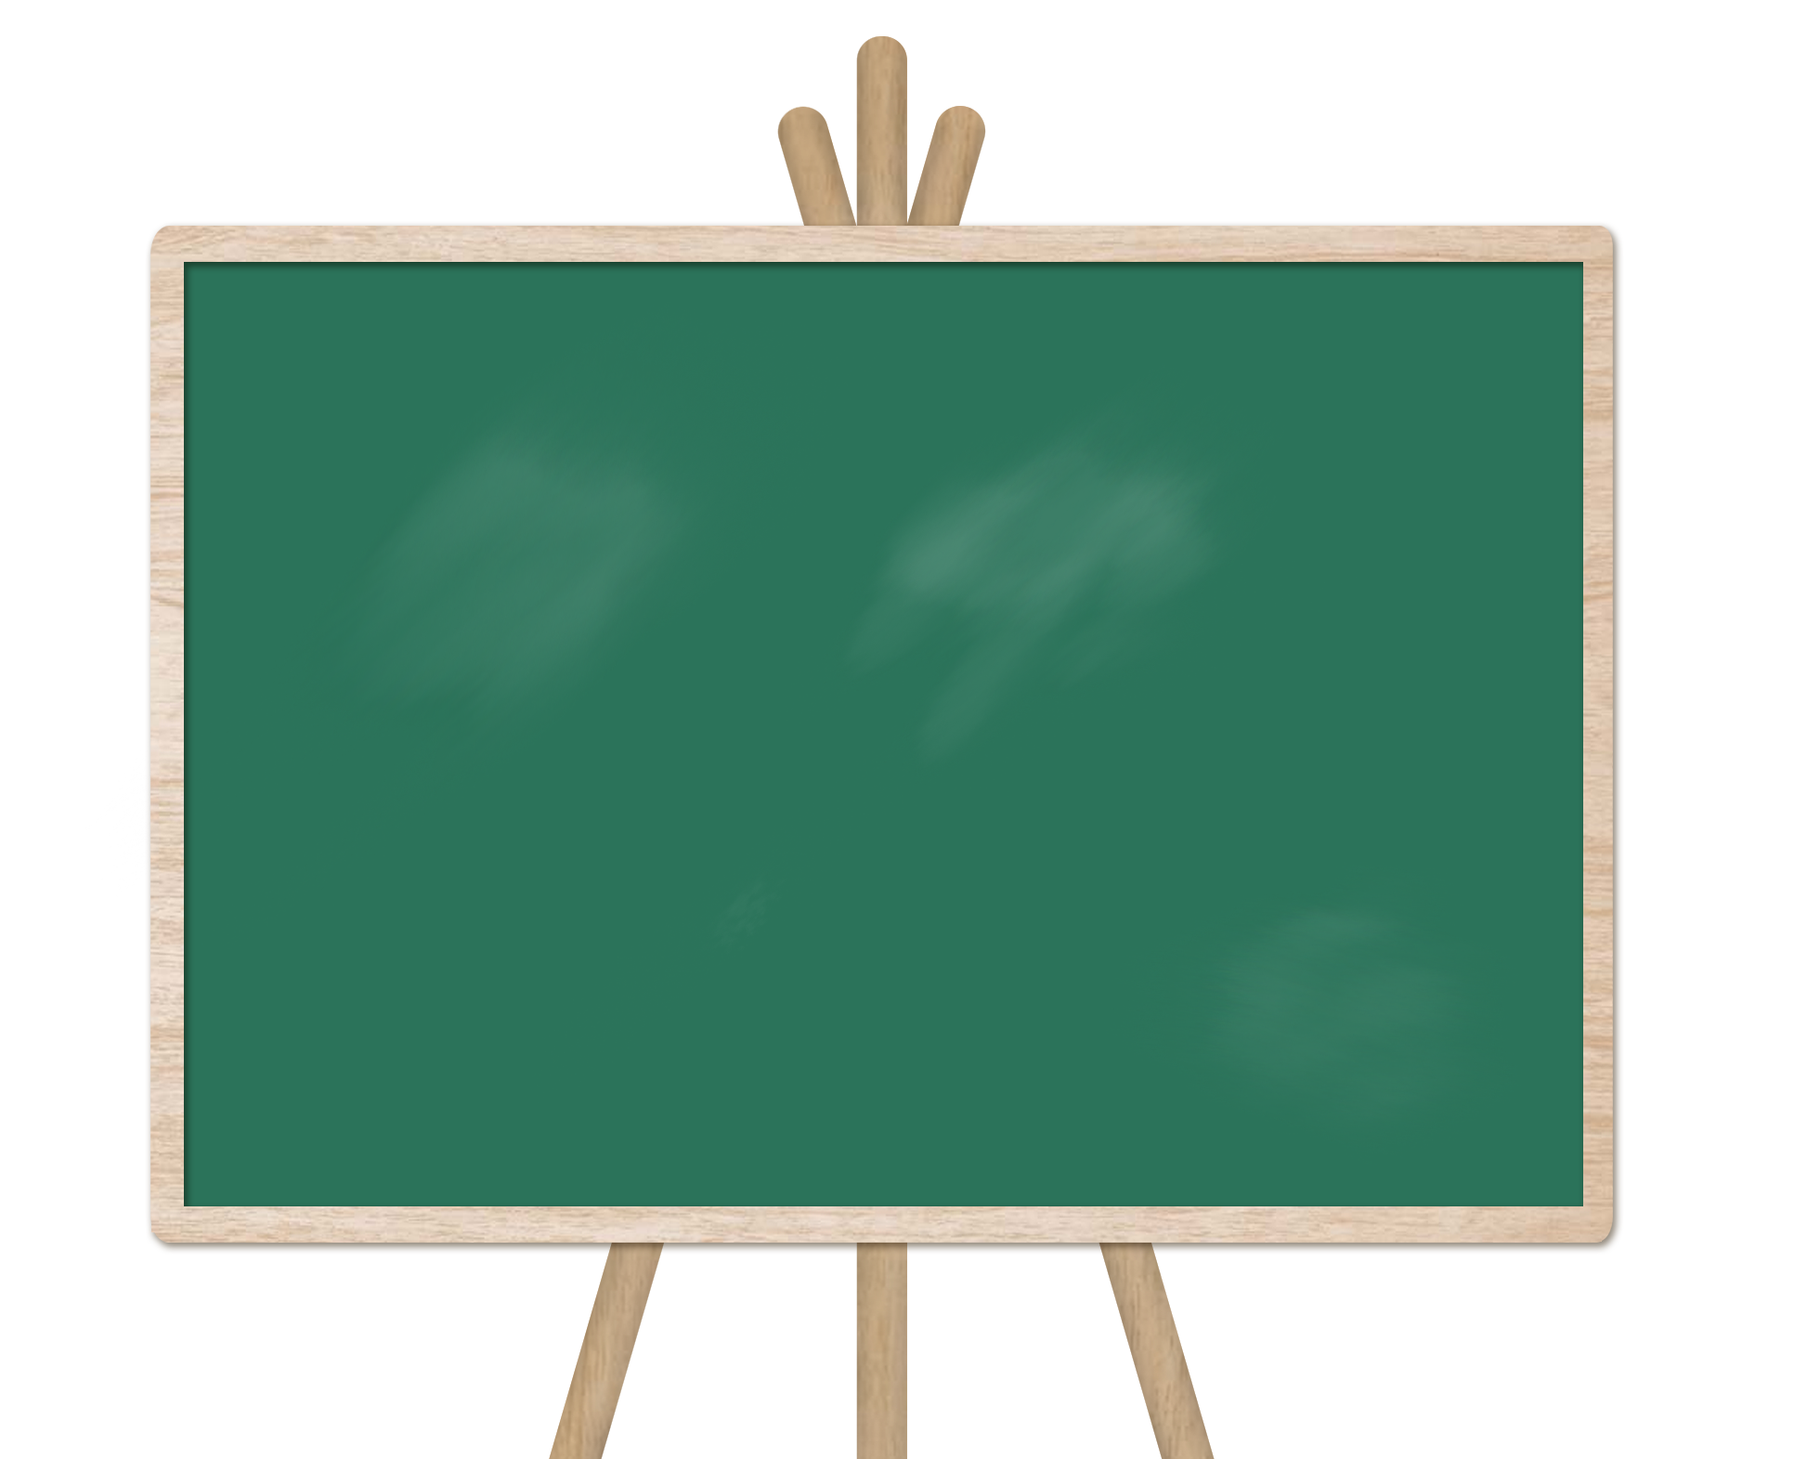

Muốn tính diện tích hình chữ nhật ta ấy chiều dài nhân với chiều rộng
(cùng đơn vị đo)

Slide 10
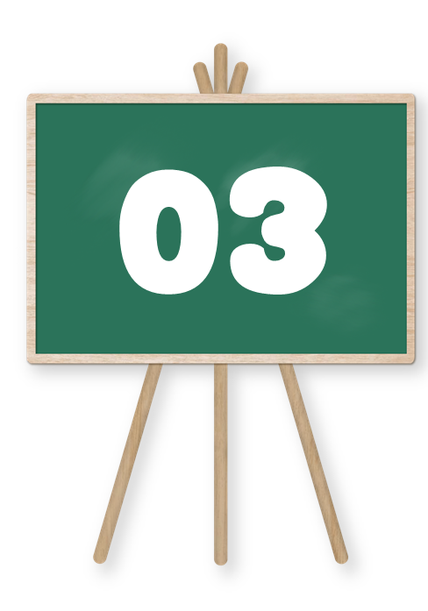


Slide 11

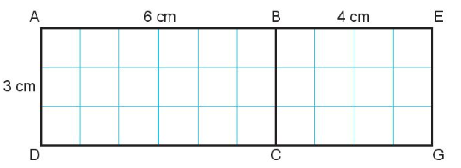

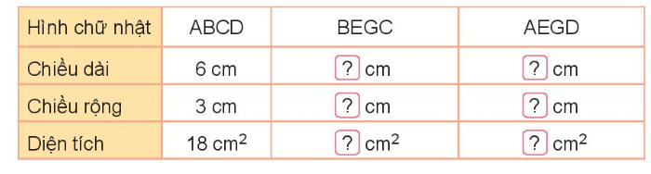
10 cm
4
10
3
3
12
30

Slide 12

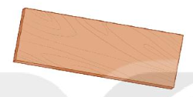
2
Một tấm gỗ hình chữ nhật có chiều rộng 5 cm, chiều dài 15 cm. Tính diện tích tấm gỗ đó.
Bài giải
Diện tích tấm gỗ là:
15 x 5 = 75 (cm²)
Đáp số: 75 cm²

Slide 13
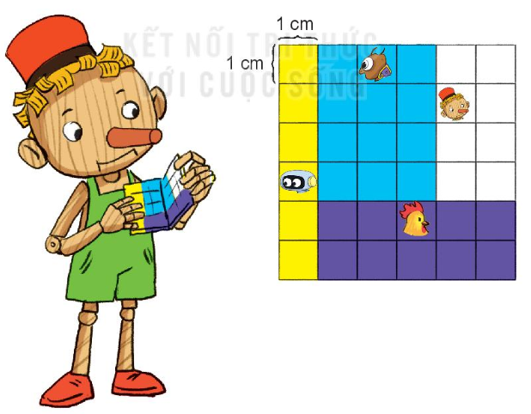
3
Bu-ra-ti-no bẻ miếng sô-cô-la thành bốn miếng nhỏ rồi chia cho 4 bạn như hình vẽ. Hỏi mỗi bạn nhận được miếng sô-cô-la bao nhiêu xăng-ti-mét vuông?
Muốn tìm mỗi bạn nhận được miếng sô-cô-la bao nhiêu xăng-ti-mét vuông em làm thế nào?

Slide 14
Miếng sô-cô-la của Rô-bốt có chiều dài là 6 cm; chiều rộng là 1 cm.
=> Bạn Rô-bốt nhận được miếng sô-cô-la có diện tích là 6 x 1 = 6 cm²
- Miếng sô-cô-la của bạn chim có chiều dài là 4 cm; chiều rộng là 3 cm.
=> Bạn chim nhận được miếng sô-cô-la có diện tích là 4 x 3 = 12 cm².

Slide 15
- Miếng sô-cô-la màu trắng có chiều dài là 4 cm; chiều rộng là 2 cm.
=> Bạn Bu-ra-ti-nô nhận được miếng sô-cô-la có diện tích 4 x 2 = 8 cm²
- Miếng sô-cô-la màu tím có chiều dài là 5 cm; chiều rộng là 2 cm.
=> Bạn gà nhận được miếng sô-cô-la có diện tích 5 x 2 = 10 cm²

Slide 16



Slide 17

Ở đây có bán trà sữa

Slide 18

Câu 1: Muốn tính diện tích hình chữ nhật ta làm như thế nào?
Ta lấy số đo chiều dài nhân với chiều rộng (cùng đơn vị đo).

Slide 19
Câu 2: Tính diện tích hình chữ nhật có chiều dài là 12 cm, chiều rộng là 3 cm.
12 x 3 = 33(cm²⁾
12 x 3 = 32 (cm²⁾
12 x 3 = 36 (cm²⁾
12 x 3 = 3 (cm²⁾

Slide 20


TOÁN 3

